Slide 1
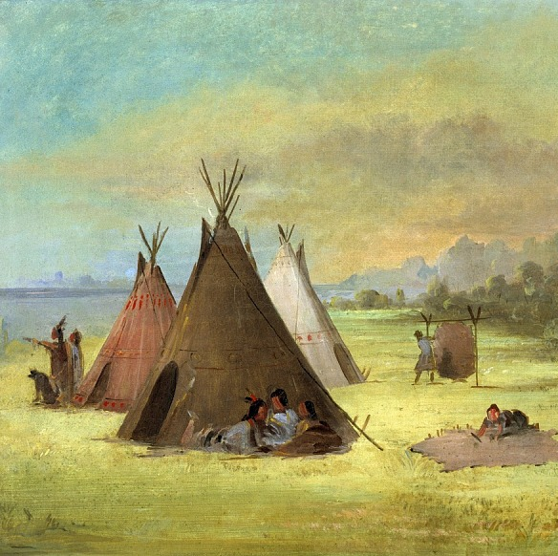
Unidad 1: Texas natural y su gente
Lección 1:
El panorama general
Notes:
Catlin, George. Indian Encampment, Comanche (or Kiowa) Dressing Skins, Red River, 1846-48. Oil on canvas, Smithsonian American Art Museum and its Renwick Gallery. https://www.si.edu/object/indian-encampment-comanche-or-kiowa-dressing-skins-red-river:saam_1985.66.597.

Slide 2





Guía de acción útil
Busque estos íconos en cada diapositiva para ayudarlo a saber qué hacer.
Pensar
Considere, infiera, compare, etc.
Mirar
Observar, examinar, etc..
Escribir
Explicar, resumir, definir, etc..
Hablar
Compartir con un compañero o con la clase
https://education.texashistory.unt.edu

Slide 3
El panorama general Calentamiento
https://education.texashistory.unt.edu

Slide 4

Calentamiento: Sigue las instrucciones a continuación para completar tu calentamiento
Lea cada escenario en la columna titulada "¿Cuál es el problema?“
Piensa en cómo responderías a cada situación hoy y hace 1000 años.
Escribe tus respuestas en tu hoja de calentamiento.
Mientras espera que comience la clase, comparta sus respuestas con un compañero de hombro.
No complete el boleto de salida todavía.
https://education.texashistory.unt.edu

Slide 5
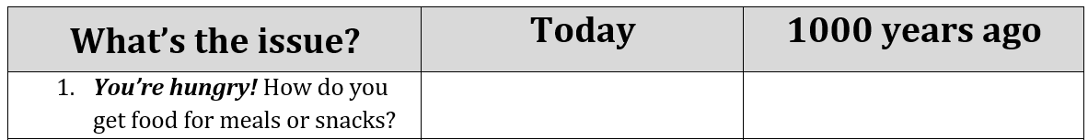
Calentamiento: Compartir con la clase
Indicaciones: Use el ejemplo de raíz de oración a continuación para compartir su respuesta con la clase
“Cuando Tengo hambre hoy, yo _________, pero hace 1000 años probablemente habría __________.”
https://education.texashistory.unt.edu

Slide 6
Pregunta esencial
Cuáles son los temas principales de Unidad 1: Texas natural y su gente?
https://education.texashistory.unt.edu

Slide 7
En la lección de hoy...
Lo haremos Identifique la idea principal de esta unidad analizando una fuente primaria y leyendo un breve pasaje
Lo hare hacer inferencias y predicciones sobre una imagen y resumir la idea principal de un pasaje corto.
https://education.texashistory.unt.edu

Slide 8
El panorama general Lección
https://education.texashistory.unt.edu

Slide 9
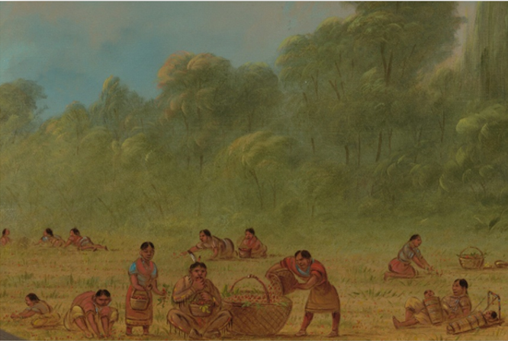
El panorama general: ¿Cuáles son los temas principales de esta unidad?
Analizar una imagen:
Describe tres cosas que notas en la imagen.
Con base en la imagen, ¿cuáles son las dos cosas que predice que podríamos aprender en esta unidad?
https://education.texashistory.unt.edu
Notes:
--Catlin, George. Caddoe Indians Gathering Wild Strawberries. 1861-69. Oil on card mounted on paperboard. National Gallery of Art. https://www.nga.gov/collection/art-object-page.50519.html.

Slide 10
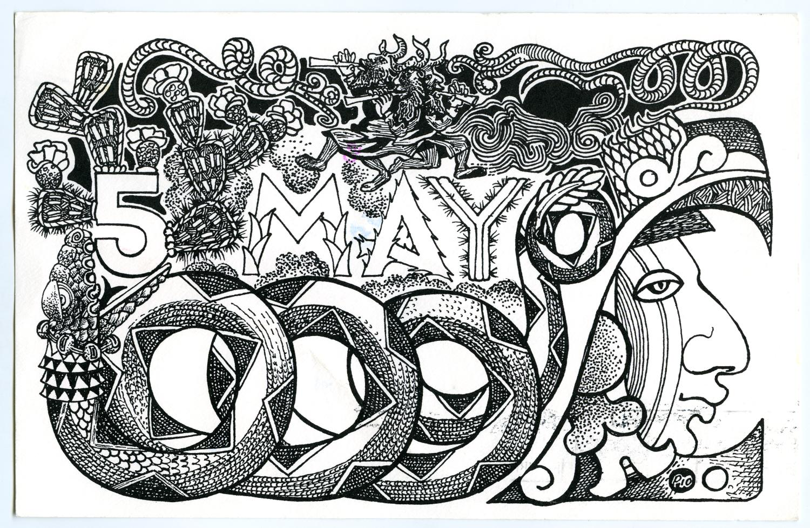
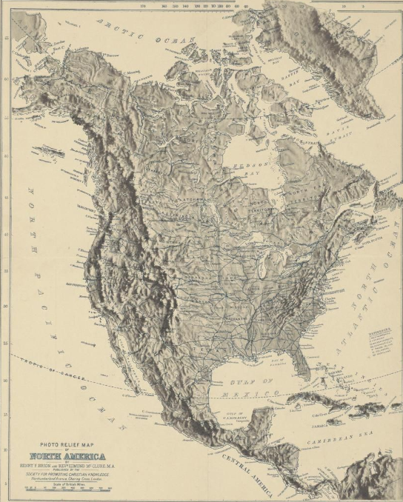

Las primeras personas en Texas Fondo
La primera evidencia de vida humana en Texas se remonta a hace aproximadamente 12,000 años. Estas primeras personas emigraron a Texas desde las Grandes Llanuras, muy probablemente siguiendo manadas de animales de los que dependían para alimentarse. A medida que emigraron a Texas, se dispersaron en busca de recursos y buenos lugares para vivir.
https://education.texashistory.unt.edu
Notes:
--Brion, Henry F. and Edmond McClure. Photo Relief Map of North America. 1885. The Portal to Texas History. https://texashistory.unt.edu/ark:/67531/metapth50293.

Slide 11
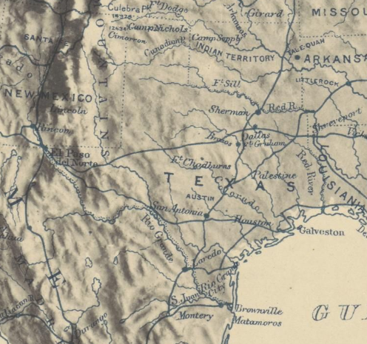
Las primeras personas en Texas Fondo 2
Es importante tener en cuenta que "Texas" tal como lo conocemos ahora no existía en ese entonces. La tierra estaba allí, por supuesto, pero no había fronteras que la distinguieran de cualquier otra tierra alrededor. Lo más probable es que estas primeras personas no lo llamaran Texas. De hecho, el estado que conocemos ahora con sus fronteras únicas no existiría hasta miles de años después de estas primeras personas. En esta unidad, lo llamaremos Texas porque así es como entendemos la ubicación de la tierra.
https://education.texashistory.unt.edu
Notes:
--Brion, Henry F. and Edmond McClure. Photo Relief Map of North America. 1885. The Portal to Texas History. https://texashistory.unt.edu/ark:/67531/metapth50293.

Slide 12
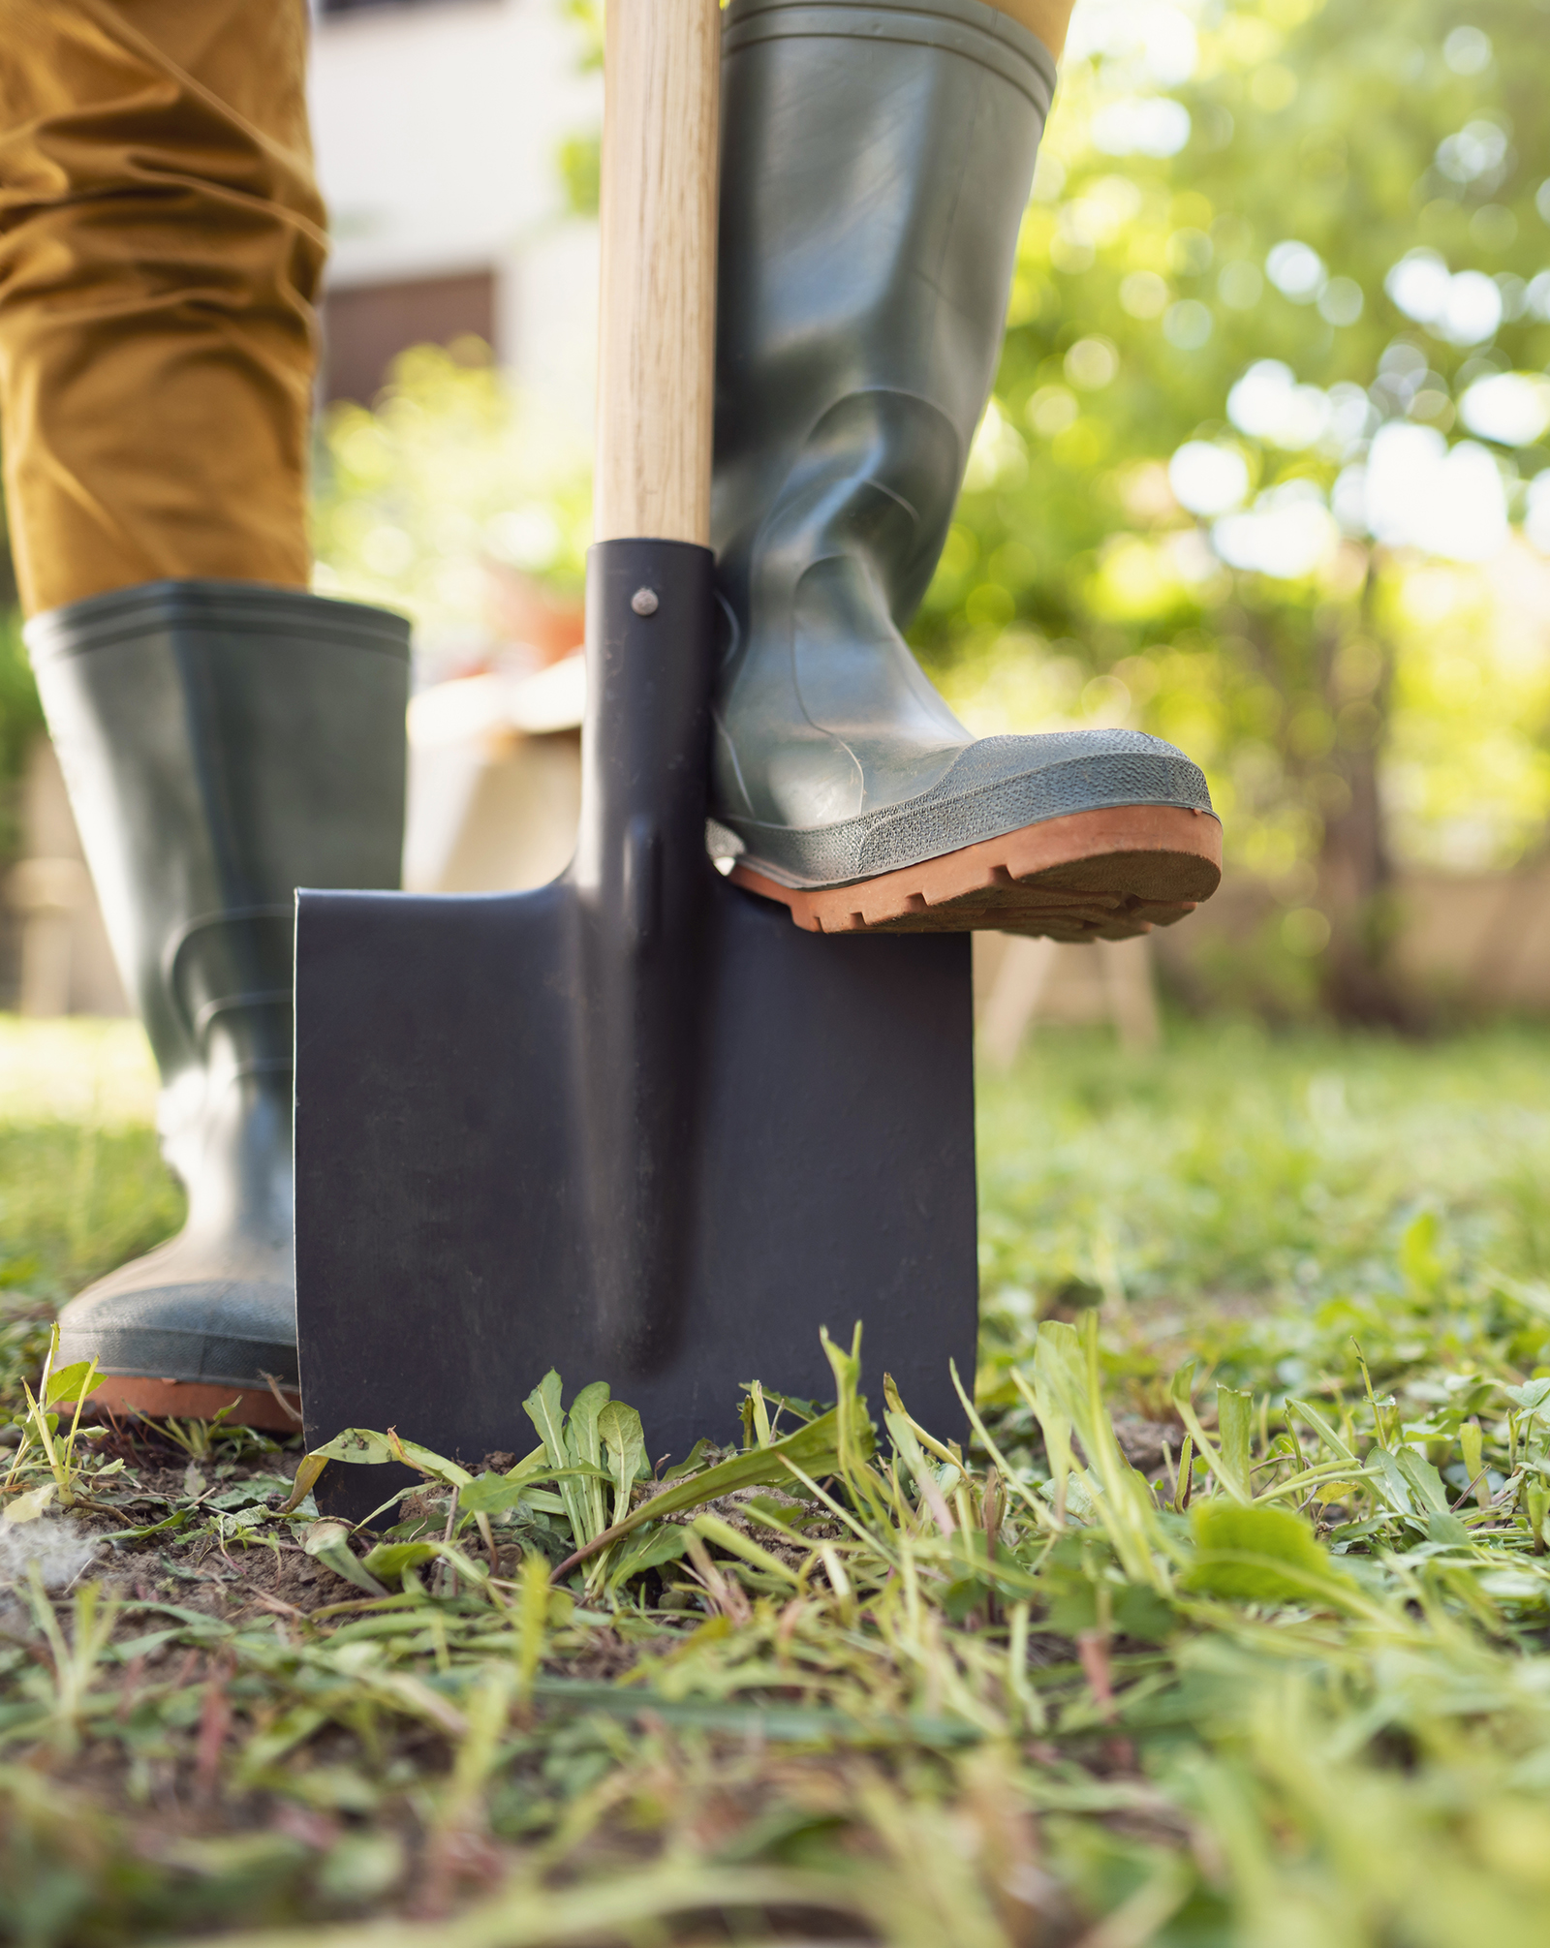
Profundicemos más!
Considera toda la información que conoces hasta ahora...
La imagen La información de la clase Lo que ya sabes
Responda las preguntas 1 a 4, haciendo Inferencias* sobre la imagen en función de sus conocimientos.
*Inferencias: Conjeturas educadas
Notes:
-- Microsoft Office Stock Image

Slide 13

Pasaje de lectura de ideas esenciales Primera lectura
Sigue la lectura en silencio mientras tu maestro lee el pasaje.
Destacar o dibujar una estrella junto a la información que cree que es importante.
Escriba un signo de interrogación junto a cualquier cosa sobre la que tenga preguntas.
https://education.texashistory.unt.edu
Notes:
--Catlin, George. Caddoe Indians Gathering Wild Strawberries. 1861-69. Oil on card mounted on paperboard. National Gallery of Art. https://www.nga.gov/collection/art-object-page.50519.html.

Slide 14
Pasaje de lectura de ideas esenciales Segunda lectura
Siga la lectura de los pasos mientras sus compañeros de clase leen el pasaje.
Después de cada párrafo, escriba un resumen de tres a cinco palabras del párrafo con sus propias palabras
Después de los tres párrafos, trata de determinar qué ideas o temas son comunes en todos ellos. Discuta con la clase.
https://education.texashistory.unt.edu
Notes:
--Catlin, George. Caddoe Indians Gathering Wild Strawberries. 1861-69. Oil on card mounted on paperboard. National Gallery of Art. https://www.nga.gov/collection/art-object-page.50519.html.

Slide 15
Pasaje de lectura de ideas esenciales Lectura final
Lee el pasaje por última vez para ti mismo.
Responda las preguntas que siguen usando pistas de contexto del pasaje.
Use sus breves resúmenes en los márgenes para escribir su propio resumen de todo el pasaje. Discuta con la clase.
https://education.texashistory.unt.edu
Notes:
--Catlin, George. Caddoe Indians Gathering Wild Strawberries. 1861-69. Oil on card mounted on paperboard. National Gallery of Art. https://www.nga.gov/collection/art-object-page.50519.html.

Slide 16
El panorama general Boleto de salida
https://education.texashistory.unt.edu

Slide 17
Nota especial: En el 8º grado, tomarás un Prueba STAAR de Estudios Sociales que tiene varios tipos nuevos de preguntas. Nuestro Boletos de salida Introduce estos nuevos tipos de preguntas. Practica ahora para convertirte en un experto en cómo responder estas preguntas en 8º grado!
https://education.texashistory.unt.edu

Slide 18

Boleto de salida
Lea el pasaje.
Responda a la pregunta basándose en Extractos* del pasaje.
*Fragmento: Una breve parte de un texto más grande
https://education.texashistory.unt.edu
Notes:
-- Microsoft Office Stock Image

